Slide 1
Обобщающий урок по теме: «Умножение и деление натуральных чисел»
Дмитриева Галина Борисовна
МАОУ «СОШ № 30»
гЧереповец Вологодская область.

Slide 2
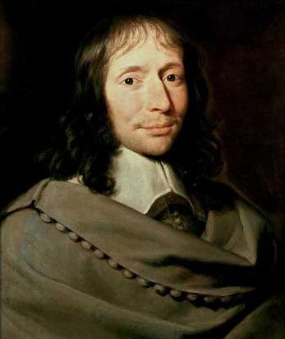
Предмет математики настолько серьезен, что полезно не упускать случаев делать его немного занимательным.
Блез Паскаль
французский ученый
19.06.1623 - 19.08.1662
Notes:
2

Slide 3
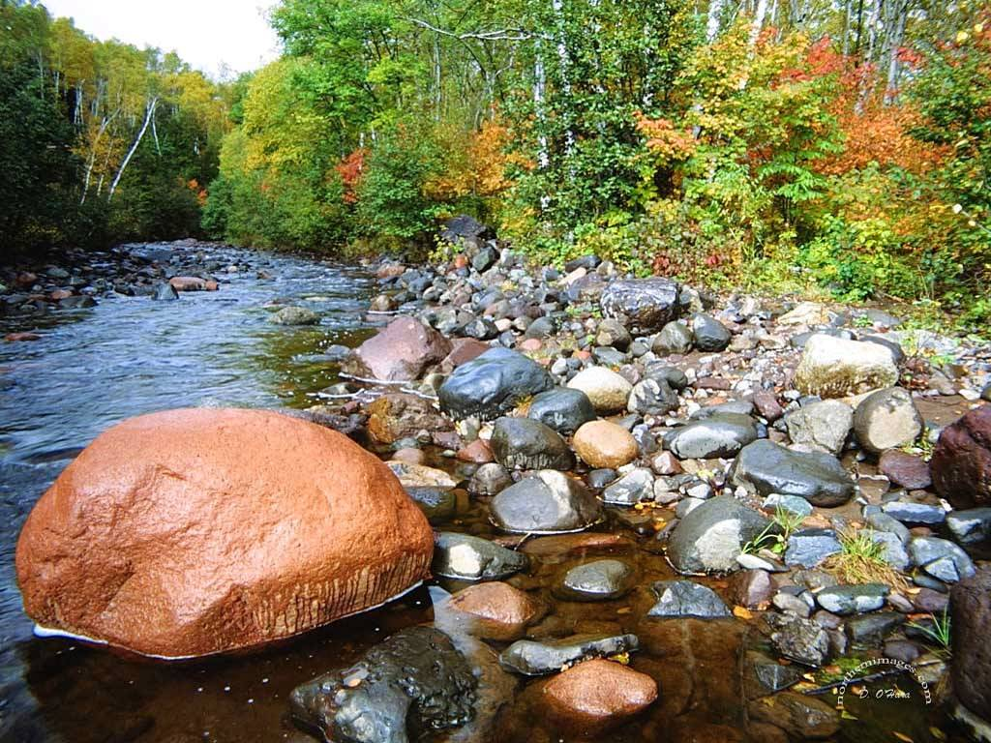
1
2
3
4
5

Slide 4

Запишите как называется……
1 вариант Число на которое делят? Число 100 в выражении 23• 100? Число которое получается в результате деления чисел? Число на которое умножают? Число 100 в равенстве 300 : 3=100? | 2 вариант Число которое получается в результате умножения чисел? Число которое делят? Действие с помощью которого по произведению и одному множителю находят другой множитель? Число 100 в равенстве 25 • 4=100? Число 100 в выражении 100 : 20?
Notes:
4

Slide 5

Ответы:
2 вариант
1)произведение
1 вариант
1) делитель
2) множитель
2) делимое
3) частное
3) деление
4)множитель
5) частное
4) произведение
5) делимое
Notes:
5

Slide 6
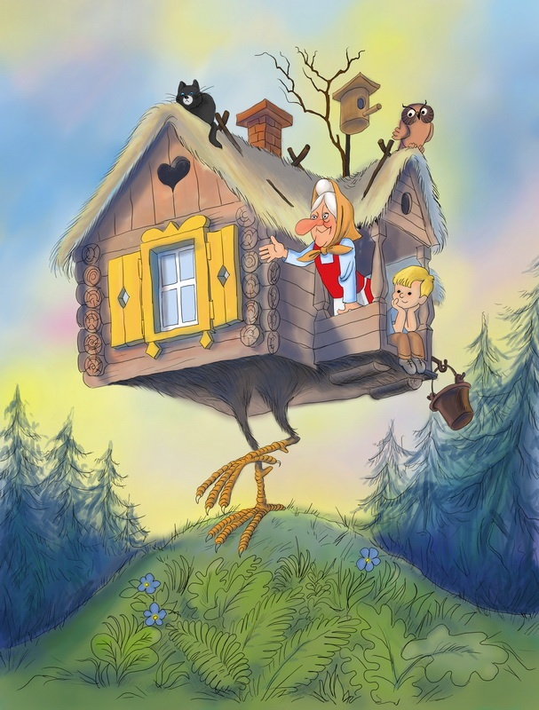
Решите уравнения:
1 вариант
8 х+7 х = 105
37 х-21 х+8=200
1 вариант
8 х+7 х = 105
37 х-21 х+8=200
2 вариант
7у-у = 342
19у-3у+5=133
Notes:
6

Slide 7
1 вариант
х=7
х=12
2 вариант:
у=57
у=8
Notes:
7

Slide 8
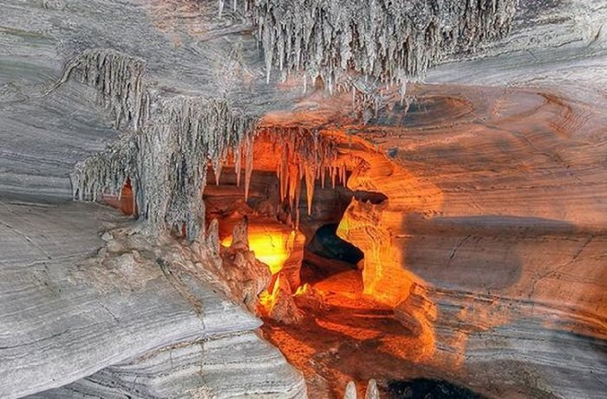
Notes:
8

Slide 9
Задачи
Задача 1
В двух карманах у Ивана-царевича 28 орехов, причём в левом кармане в 3 раза больше ,чем в правом. Сколько орехов было в каждом кармане у Ивана –царевича?
Задача2
Баба –Яга варит волшебное зелье. Для приготовления 1 кг зелья она берёт 5частей мёда, 1 часть растёртых волчьих когтей, 1 часть дёгтя и 3 части слёз Кикиморы. Сколько граммов дёгтя надо взять для приготовления зелья?

Slide 10
Задача 1
левый
правый
3 х
х
28 орехов
Пусть х орехов в правом кармане, 3х орехов в левом кармане, тогда (х + 3х) орехов всего. А по условию задачи всего орехов 28.
Уравнение:
х + 3х = 28
4х = 28
х = 28 : 4
х = 7
7 ⋅ 3 = 21 (орех)
Ответ: 7 орехов в правом кармане, 21 орех в левом.

Slide 11
Задача 2
Пусть x грамм одна часть, 5х грамм меда, х грамм волчих когтей, х грамм дегтя, 3х грамм слез кикиморы. (х+5х+х+3х) грамм всего или 1000 грамм
Уравнение:
х+5х+х+3х = 1000
Ответ: 100 грамм

Slide 12
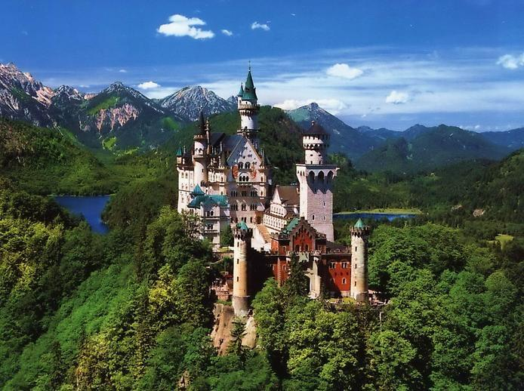
37596-8064 :16 • 0=?
Notes:
12

Slide 13
Ответ: 37596
Notes:
13

Slide 14

Ларец
1. Найдите значение выражения:
a) 19536 : 48
б) 34 * 2365
в) (2384 + 2692) : (303-195)
2. Решите уравнения:
а) 53 * а = 4452
б) 208 : (91 - а) = 4
в) 29 * (145 – 6а) = 203
3. Решите задачу:
За пять дней Иван-царевич прошел с дружиной 98 км. В первый день они прошли 22 км, а в остальные четыре дня поровну. Сколько км прошел Иван-царевич с дружиной в каждый из четырех дней?

Slide 15

Ответы:
1. а) 407 2. а) а=84
б) 80410 б) а=39
в) 47 в) а=23
3. Ответ 19 км.

Slide 16

Шкала оценок
Менее 15 баллов – «2»
15-16 баллов – «3»
17-18 баллов – «4»
19-21 и более – «5»

Slide 17

Итоги урока и рефлексия
сегодня я узнал…
было интересно…
было трудно…
я почувствовал, что…
я научился…
у меня получилось …
меня удивило…
Notes:
17

Slide 18


Спасибо за урок!
Спасибо вам друзья,
За ваши верные решенья,
И помнить будем мы всегда,
Что математика нужна.
Notes:
18

